Slide 1
PRAKTYKI ZAWODOWE ERAMUS+
HISZPANIA, Malaga
2-29 październik 2022
“MOBILNOŚĆ MŁODYCH TECHNIKÓW Z ZSTIO - KROKIEM DO SUKCESU ZAWODOWEGO”
NATALIA WRONA I NATALIA WOJTCZAK

Slide 2
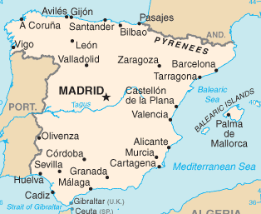
Miejsce odbywania stażu
Miejscem odbywania stażu było miasto Malaga położone na południu Hiszpanii.
Málaga położona jest w rejonie Andaluzji.
Jest pełna historycznych zakątków, pięknej architektury
oraz malowniczych krajobrazów.
Fortyfikacja Alcazaba
Plaże

Slide 3
Miejsce odbywania stażu
Nasze zakwaterowanie znajdowało się przy główniej ulicy - Calle Larios.
Jest reprezentacyjną ulica miasta z deptakiem będąca dziś trzecią najdroższą ulicą w Hiszpanii. Ulica Larios jest także gospodarzem wielu wydarzeń kulturalnych.

Slide 4
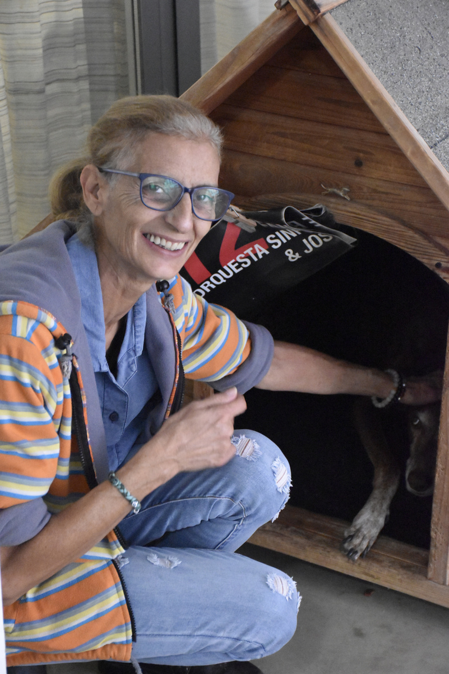
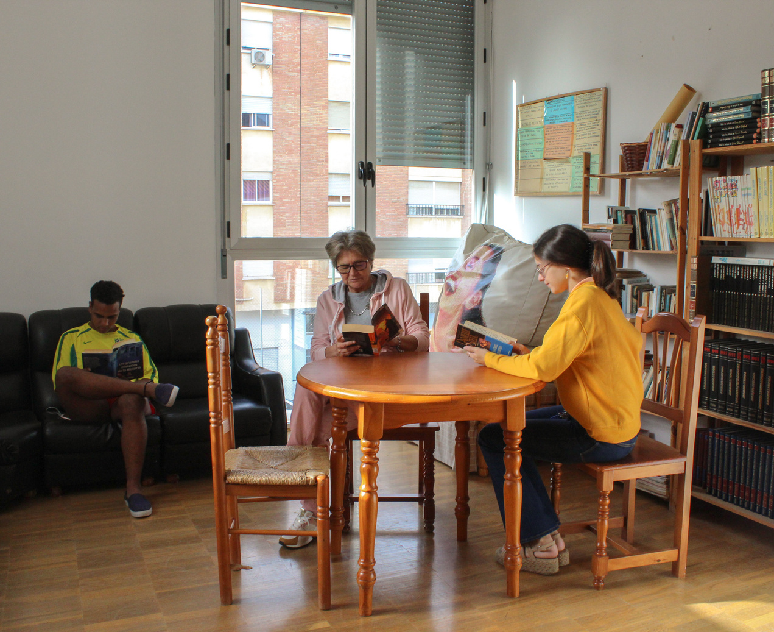
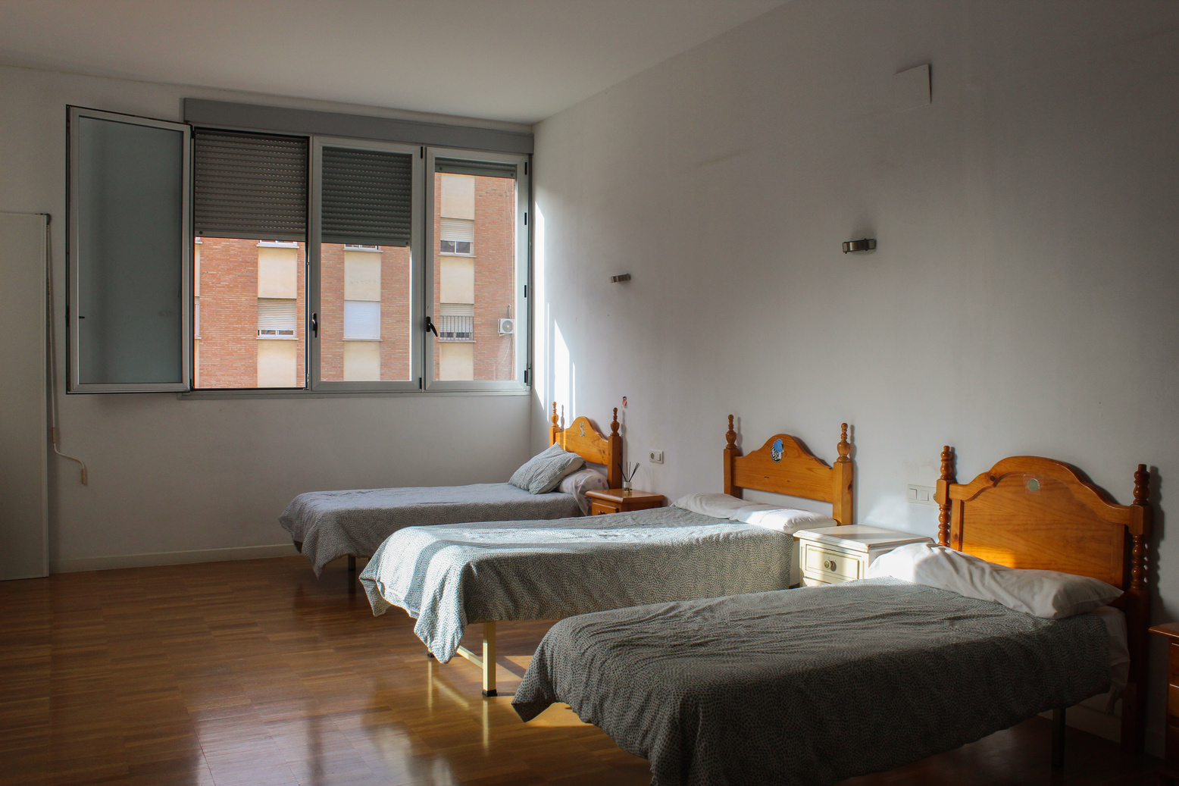
Miejsce odbywania praktyk
Nasze praktyki różniły się nieco od reszty uczestników projektu ponieważ nie mieliśmy jednego, stałego miejsca praktyk. Dostaliśmy listę miejsc które musimy odwiedzić i wykonać zlecenia jakie do nas przygotowano.
Pierwszym miejscem była organizacja ASIMAS. Naszym zadaniem było sfotografowanie domu w którym przebywały osoby chore lub pracujące nie mające własnego dachu nad głową.
Zdjęcia które wykonałyśmy posłużą do promocji domu.

Slide 5
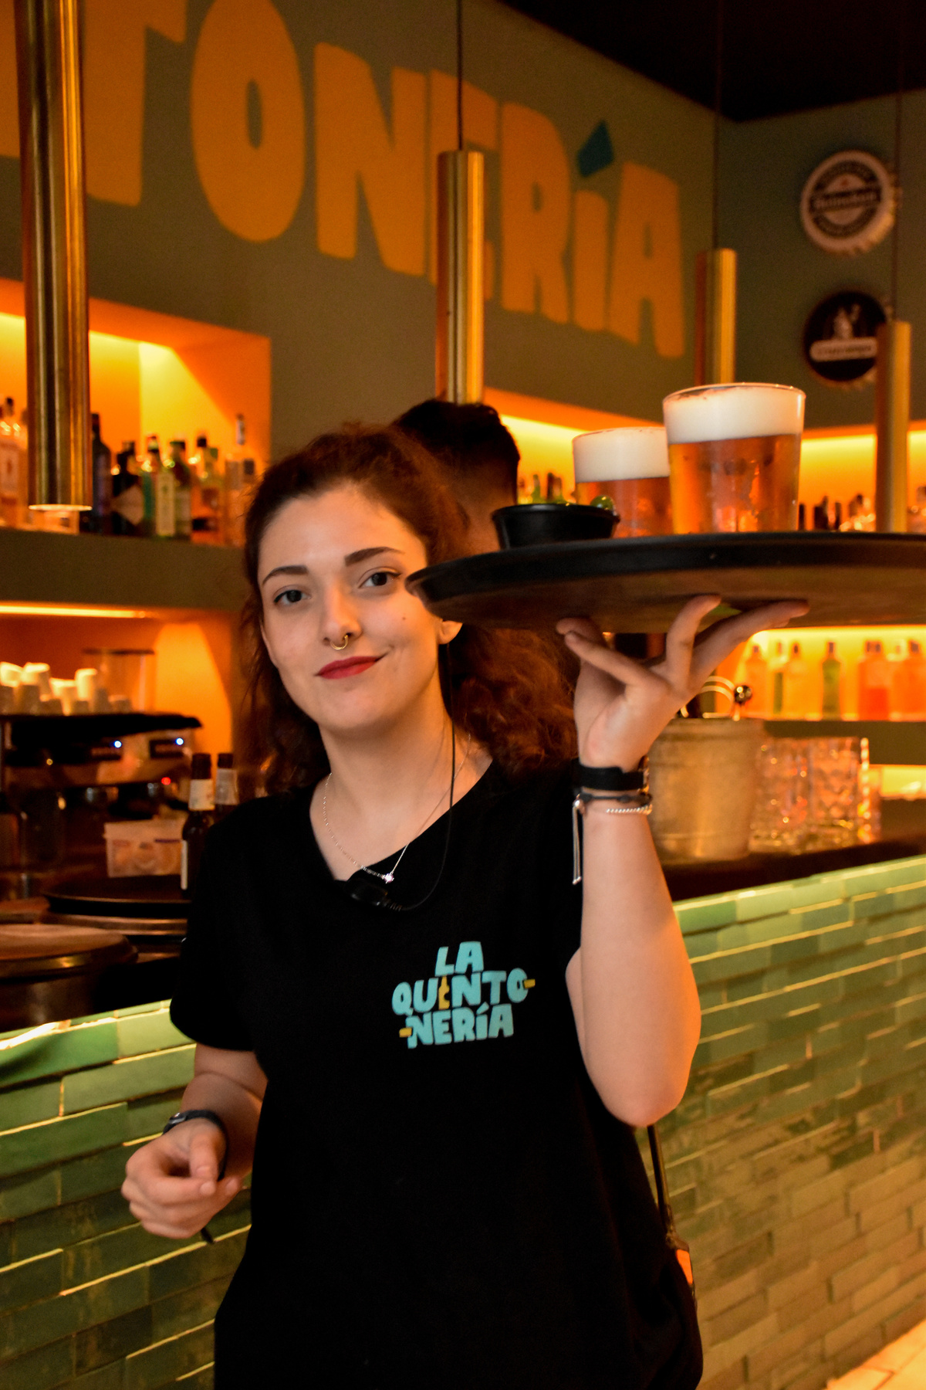
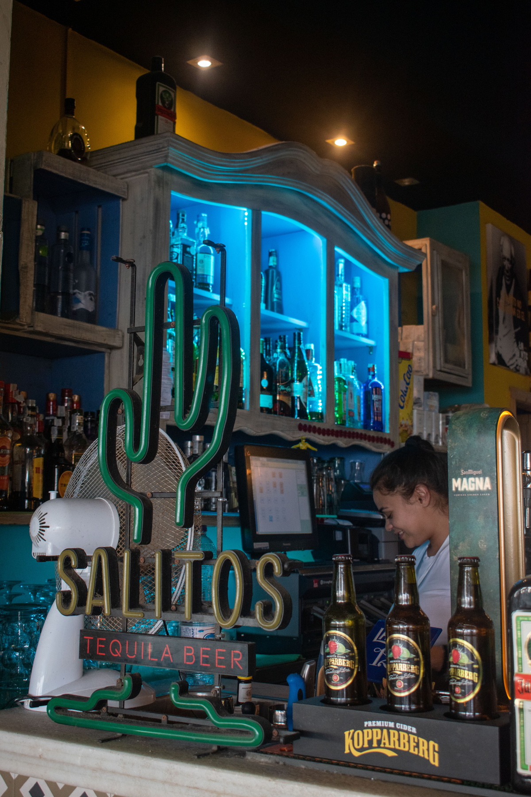
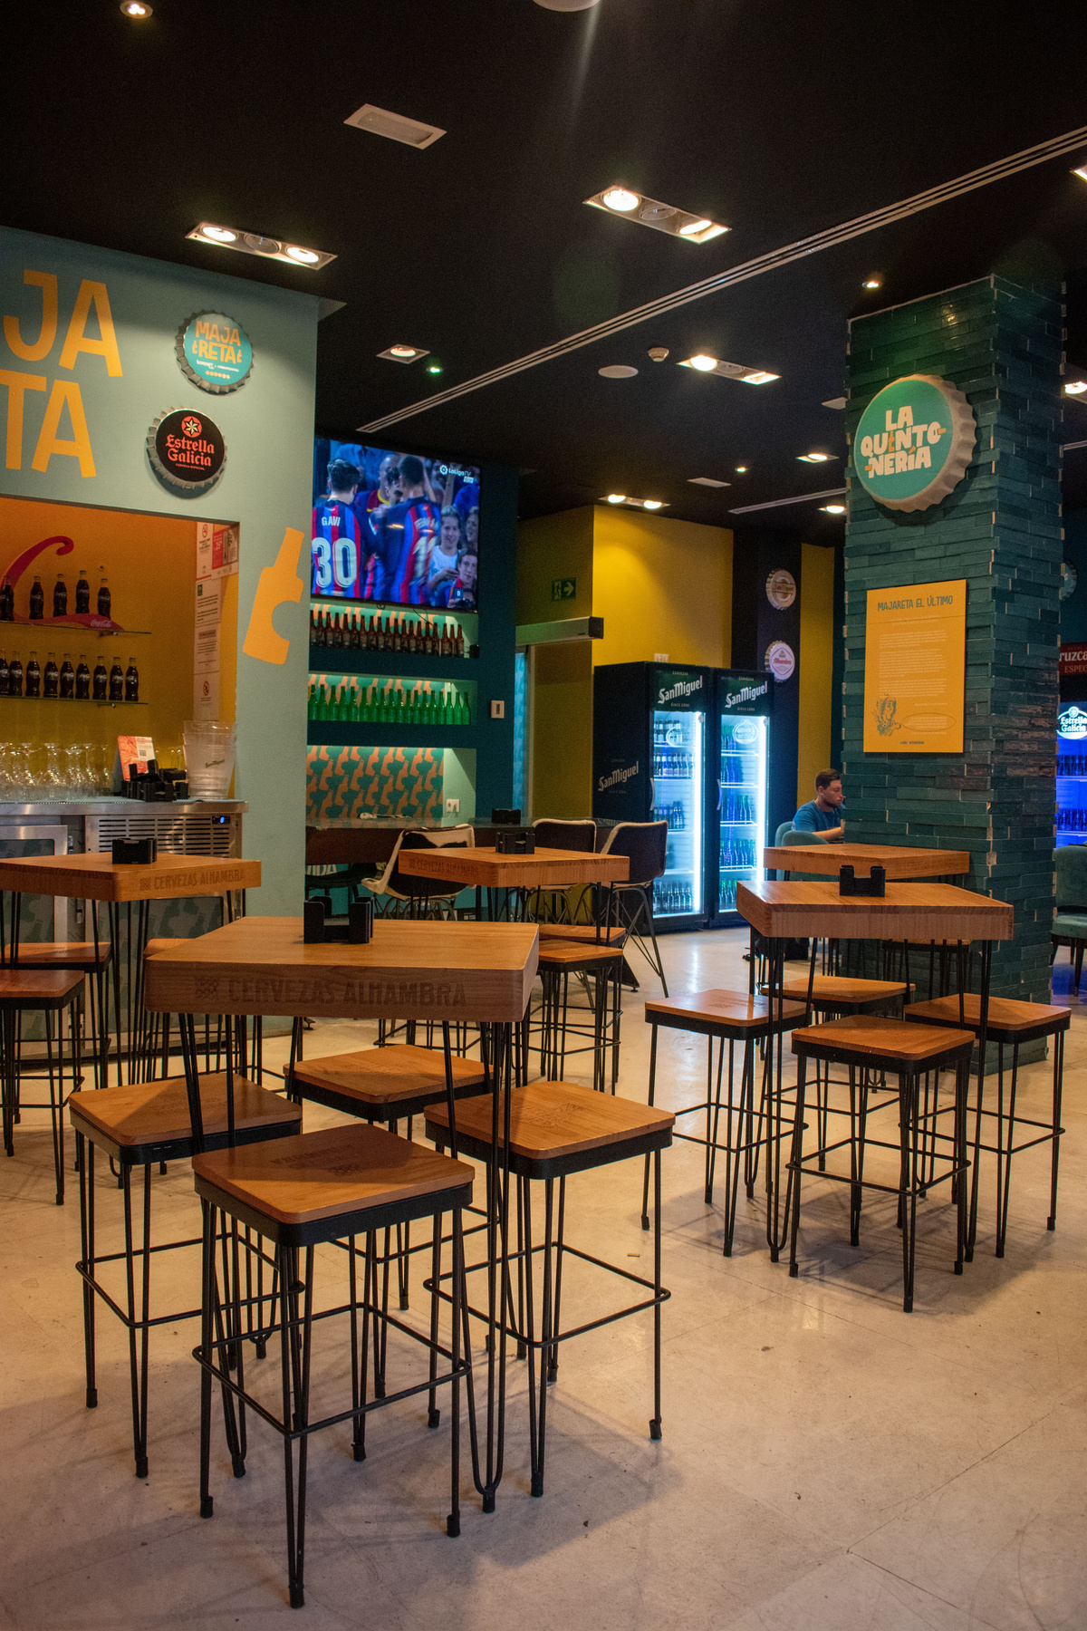
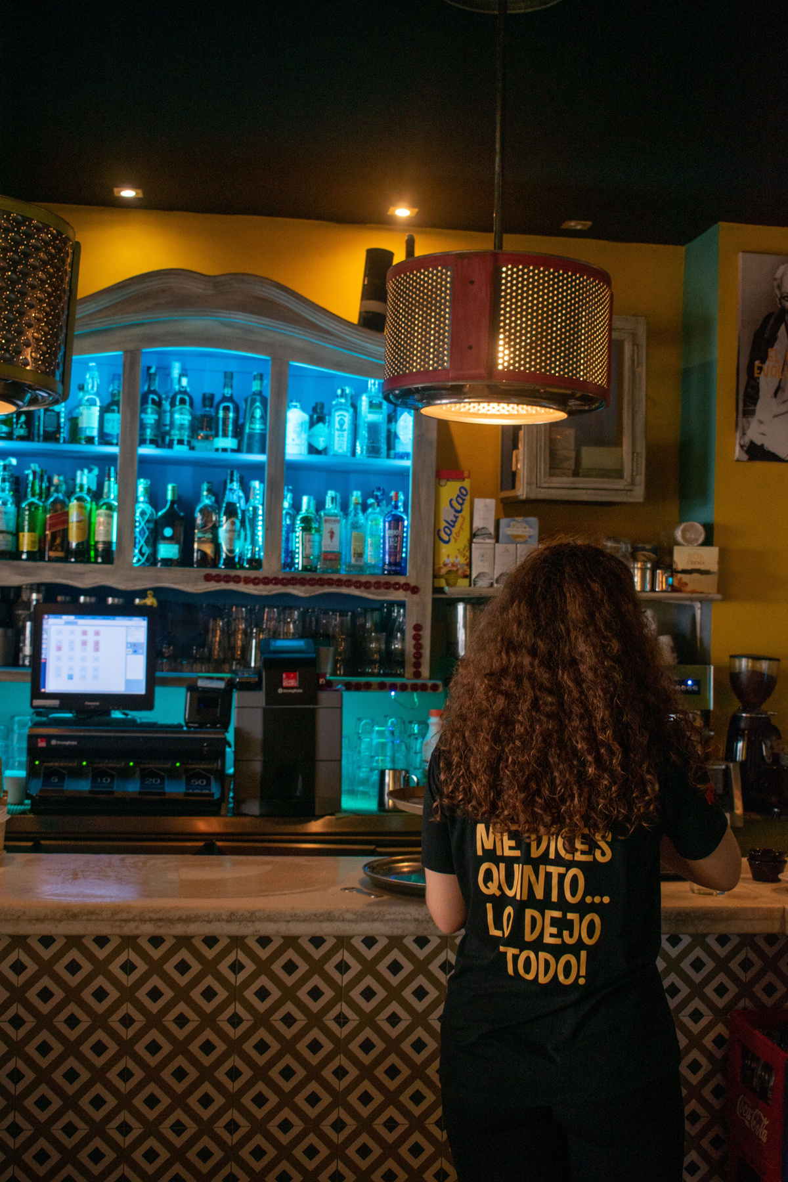
Miejsce odbywania praktyk
Następnymi miejscami były restauracje Quintoneria.
Pierwsza położona była w centrum miasta, a druga na plaży Pedregalejo.
Oto kilka zdjęć z tamtych miejsc.

Slide 6
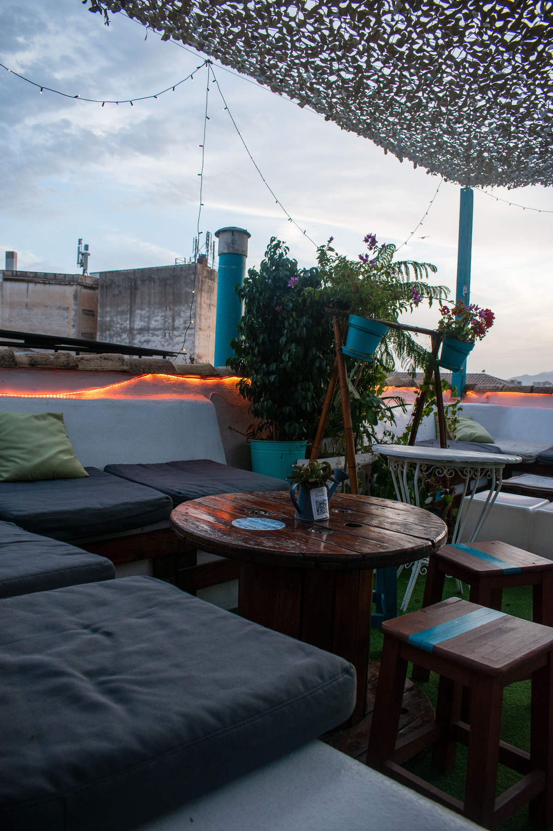
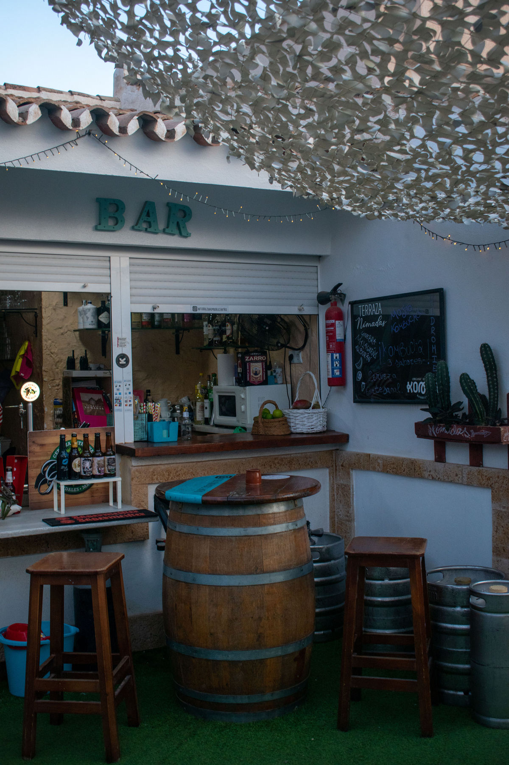
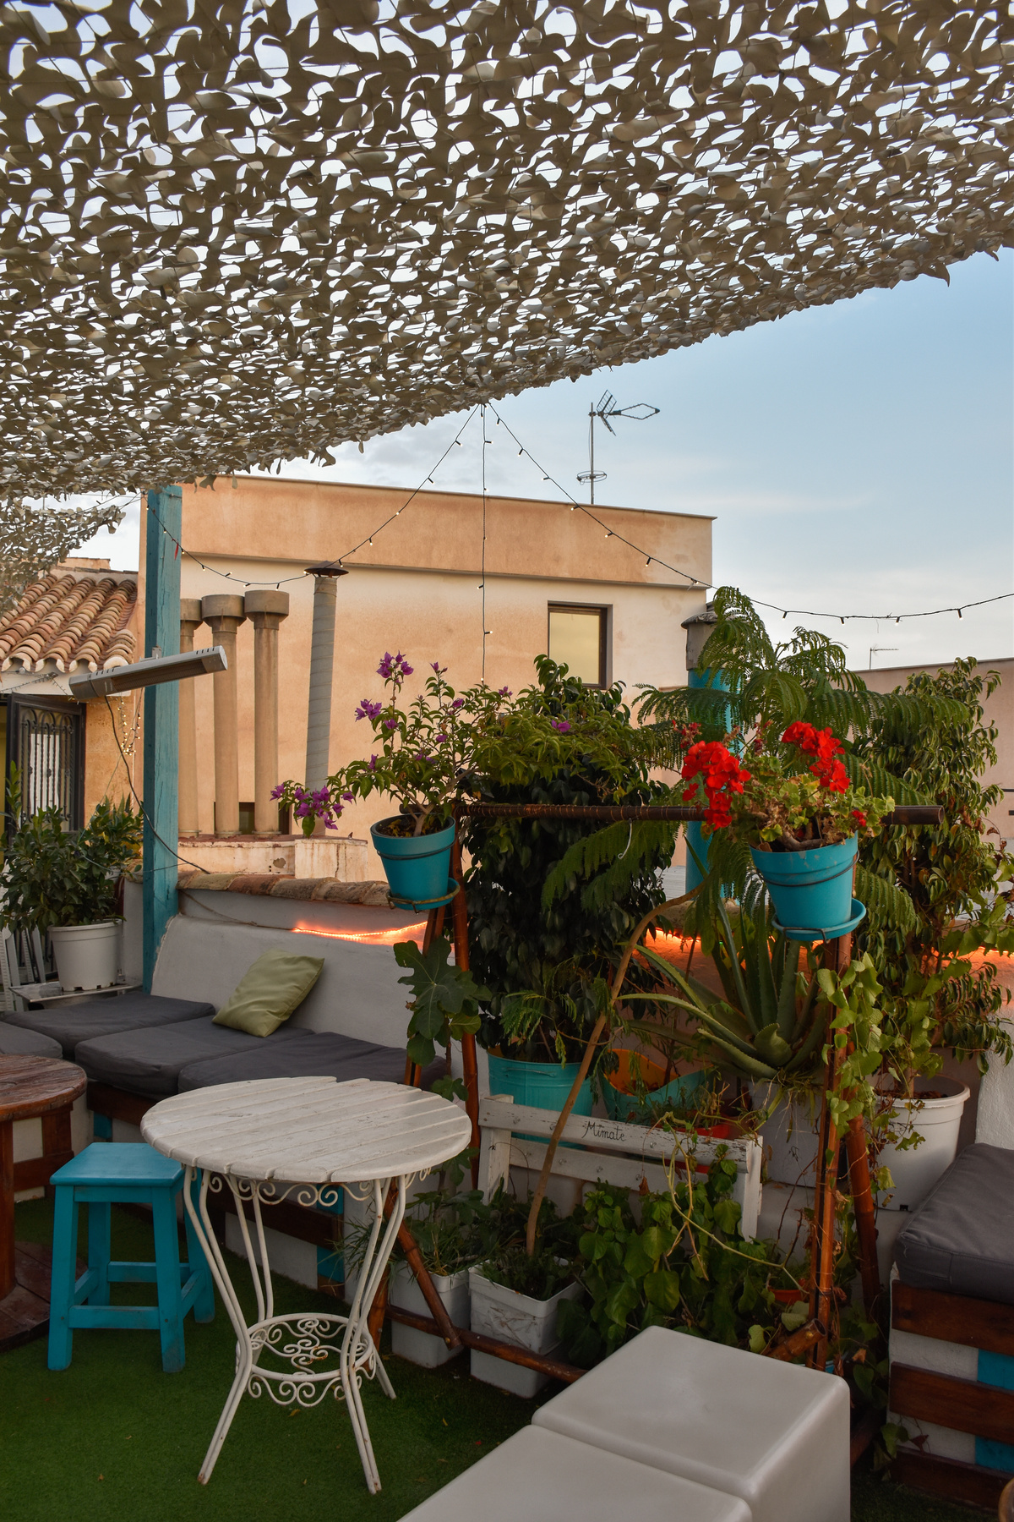
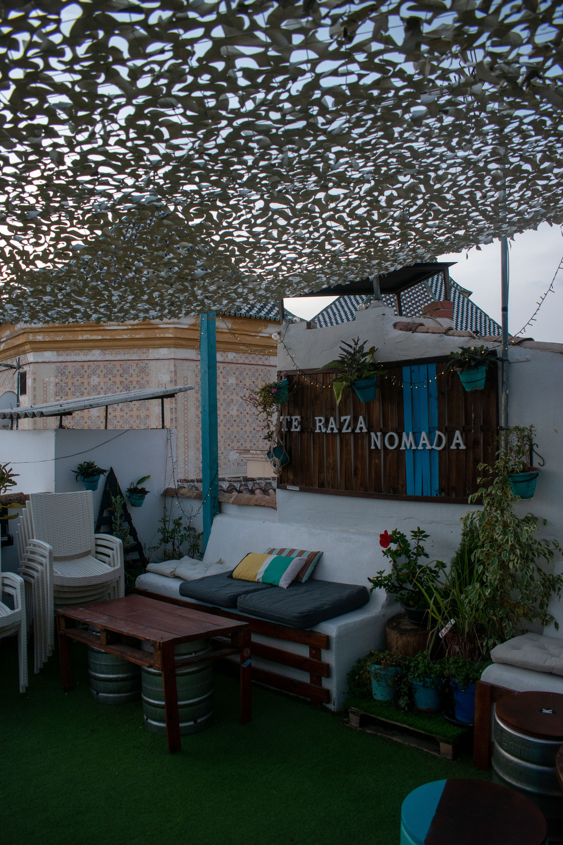
Miejsce odbywania praktyk
Restauracja Terraza Nomades w której mieliśmy przyjemność robić zdjęcia
to ciche i przytulne miejsce usytuowane na dachu budynku z którego można było podziwiać panoramę miasta.

Slide 7
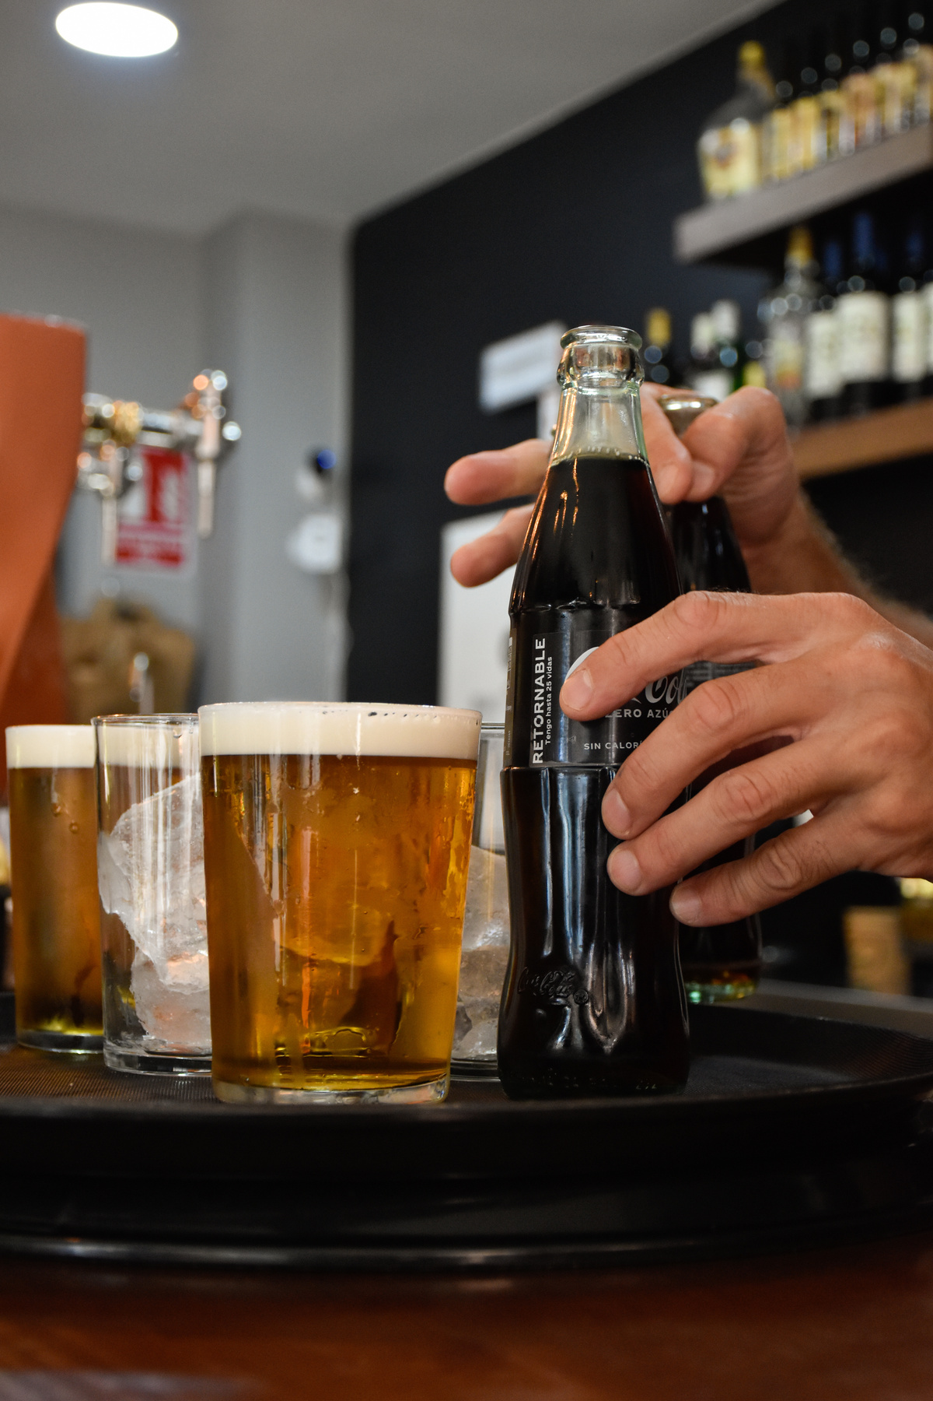
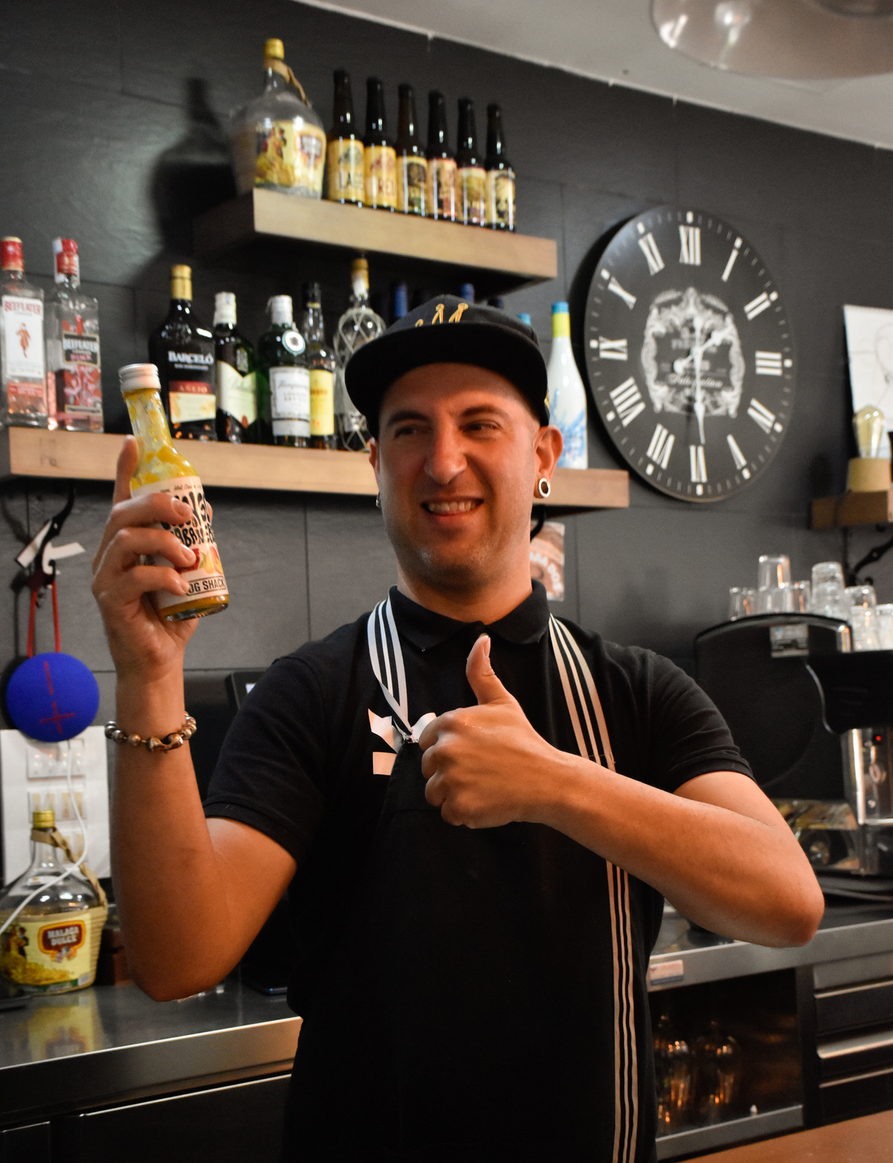
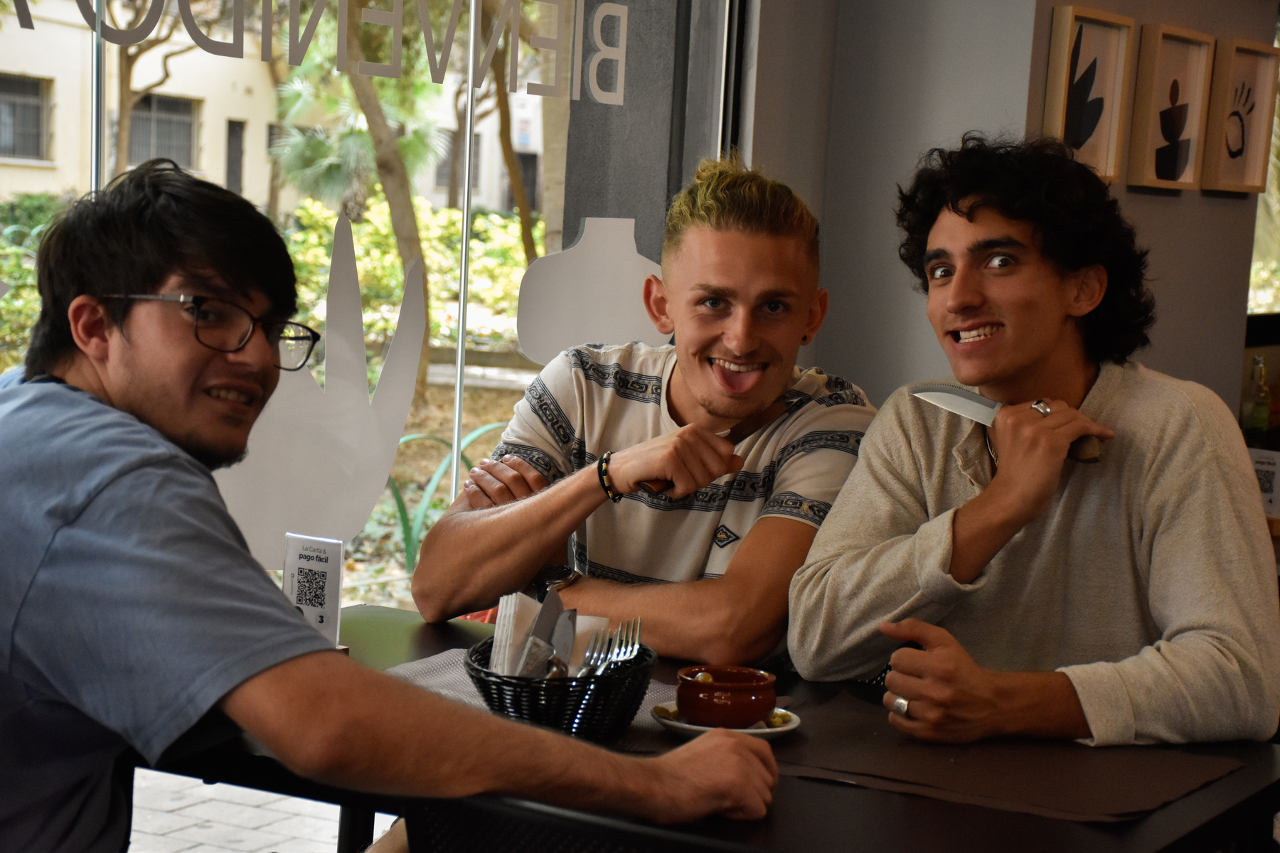
Miejsce odbywania praktyk
Ostatnim miejscem również była restauracja - Kanival Burger.
W tym miejscu wykonywałyśmy zdjęcia promocyjne lokalu które następnie wykorzystywane jako reklama były w mediach społecznościowych.

Slide 8
Wycieczka do Cordoby
W dniu 9 października odbyła się nasza pierwsza wycieczka do oddalonej
o 170 km od Malagi, Cordoby. Spędziliśmy tam cały dzień pośród malowniczych krajobrazów prowincji Andaluzji. Dzięki przewodnikowi mogliśmy zwiedzić najważniejsze obiekty miasta oraz spędzić czas spacerując pomiędzy znanymi w Cordobie wąskimi uliczkami białych domów.

Slide 9
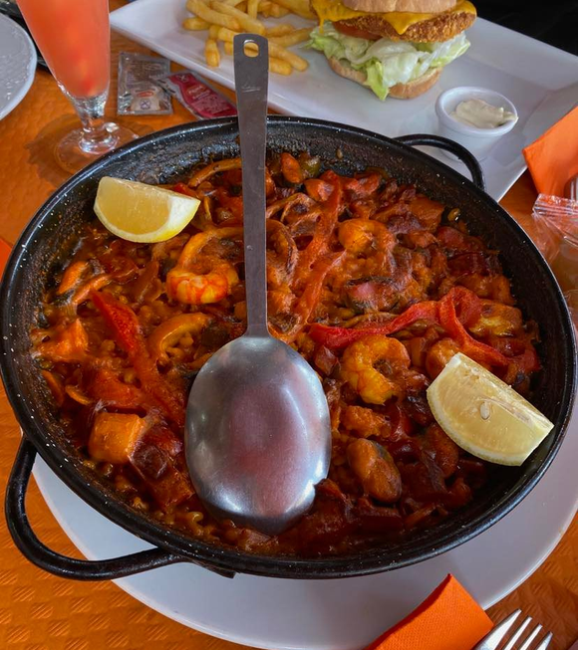
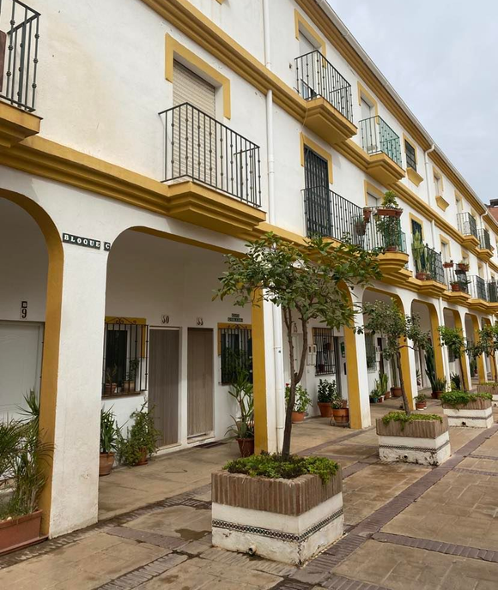
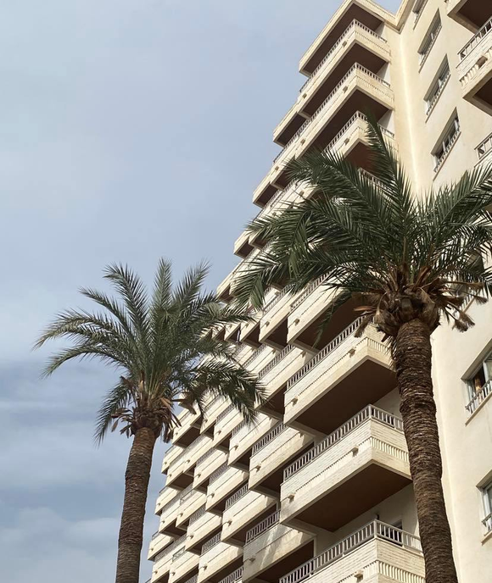
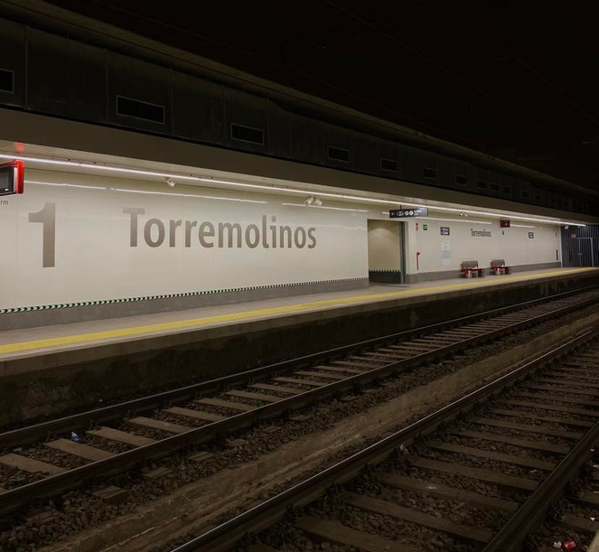
Wycieczka do Torremolinos
W trzecią sobotę naszego pobytu w Maladze wybraliśmy się na spontaniczną wycieczkę do pobliskiego miasteczka Torremolinos, zwane także „tęczowym miasteczkiem”, ze względu na swoją opinie najbardziej tolerancyjnego miasta
w Hiszpanii. Dzięki niej większość z nas miała okazję na swoją pierwszą podróż metrem. Mogliśmy tam podziwiać popularne plaże oraz spróbować najbardziej znane hiszpańskie potrawy, takie jakie szeroko znana wszystkich paella.

Slide 10
Czas wolny
Wolne chwile spędzałyśmy ruchowo. Wieczorne spacery i podziwianie każdego kąta Malagi to była nasza codzienność. Pogoda i temperatury powyżej 22 stopni sprawiały, że każdy weekend byłyśmy na plaży. Mieliśmy okazję odwiedzić galerie sztuki.

Slide 11
Podsumowanie
Dzięki projektowi erasmus mogłyśmy spróbować i nauczyć się samodzielnego życia oraz rozporządzenia finansami. Poznałyśmy kulturę i krajobraz Hiszpanii oraz miałyśmy okazję poznać nowy język. Praktyki, które odbywałyśmy pozwoliły nam poszerzyć swoje portfolio, a także umiejętności. Dzięki projektowi poznaliśmy się również lepiej w grupie i mogłyśmy zawrzeć nowe znajomości.
Każdemu kto tylko ma taką możliwość polecamy uczestniczyć w programie Erasmus+, ponieważ daje on wiele korzyści, które mogą być przydatne w dorosłym życiu. Jest to także okazja na spróbowanie czegoś nowego, otwarcia się na świat, ale także i na nowe doświadczenia.

Slide 12
PRAKTYKI ZAWODOWE ERAMUS+
HISZPANIA, Malaga
2-29 październik 2022
DZIĘKUJEMY ZA UWAGĘ!
NATALIA WRONA I NATALIA WOJTCZAK

